Slide 1
ALJABAR ELEMENTER
BAB 1
Oleh :
FEBRIANA KRISTANTI, M.SI
INSTITUT AGMA ISLAM NEGERI SUNAN AMPEL
SURABAYA
2012
BACK
Notes:
Febriana Kristanti
Pendidikan Matematika 1

Slide 2
RELASI DAN FUNGSI

Slide 3
KOMPTENSI DASAR
Memahami konsep relasi, fungsi, dan grafik fungsi

Slide 4
Mahasiswa dapat:
Mendefinisikan relasi
Menyatakan relasi dalam pasangan terurut
Mendefinisikan fungsi
Menggambar grafik fungsi
INDIKATOR

Slide 5
RELASI

Slide 6
Relasi
Hubungan antara anggota-anggota himpunan direpresentasikan dengan menggunakan struktur yang disebut relasi.
Untuk mendeskripsikan relasi antara anggota-anggota dua himpunan A dan B, dapat digunakan pasangan terurut dengan anggota pertamanya diambil dari A dan anggota keduanya diambil dari B.
Karena ini merupakan relasi antara dua himpunan, maka disebut relasi biner.

Slide 7
Definisi
Misalkan A dan B himpunan.
Relasi biner R antara A dan B adalah himpunan bagian dari A x B.
Notasi : R ⊆ (A x B)
Untuk relasi biner R berlaku R ⊆ A×B.
Digunakan notasi aRb untuk menyatakan (a,b)∈R dan aRb untuk menyatakan (a,b)∉R.
Jika (a, b) merupakan anggota R, a dikatakan berelasi dengan b oleh R.

Slide 8
CONTOH
Misalkan O himpunan orang,
A himpunan angkutan kota, dan
N relasi yang mendeskripsikan siapa yang menaiki angkot tertentu.
O = {Aang, Bida, Charlie, Dina},
A = {Cicaheum-Ledeng (CL), Kelapa-Dago (KD), Stasiun- Sadang Serang (SS)}
N = {(Aang, CL), (Bida, CL), (Bida, KD), (Charlie, SS)}
Artinya Aang naik Cicaheum-Ledeng,
Bida naik Cicaheum-Ledeng dan Kelapa-Dago,
Charlie naik Stasiun-Sadang Serang, dan
Dina tidak menaiki salah satu dari angkot tersebut.

Slide 9
MENYATAKAN RELASI
Relasi antara dua himpunan dapat dinyatakan dengan tiga cara, yaitu
menggunakan
Diagram panah,
Himpunan pasangan berurutan,
Diagram Cartesius.
Tabel

Slide 10
1. Diagram Panah
Pada contoh diatas kita sudah mengenal relasi yang di tandai dengan anak panah. Oleh karena itu, diagram tersebut dinamakan
diagram panah.
Perhatikan contoh berikut ini.

Slide 11
Contoh : Representasi Relasi dengan
Diagram Panah.
A B
Hasan•
Maria•
Joni•
Zahra•
•Membaca
•Memasak
•Olahraga

Slide 12
Tentukan hobi masing-masing anak.
Jawab :
• Hasan dipasangkan dengan membaca, berarti Hasan hobi membaca.
• Maria tidak dipasangkan dengan membaca, memasak, atau olahraga. Jadi, hobi
Maria bukanlah membaca, memasak, atau olahraga.
• Joni dipasangkan dengan membaca dan olahraga, berarti Joni hobi membaca
dan berolahraga.
• Zahra dipasangkan dengan memasak, berarti Zahra hobi memasak

Slide 13
Contoh : Representasi Relasi dengan
Diagram Panah.
A
B
IF 221
Amir
IF 251
Budi
IF 342
Cecep
IF 323
(a)

Slide 14
Contoh : Representasi Relasi dengan
Diagram Panah.
Q
P
2
2
4
3
8
4
9
15
(b)

Slide 15
2. Himpunan Pasangan Berurutan
`Relasi "menyukai warna" pada Gambar diatas dapat juga dinyatakan dengan
himpunan pasangan berurutan. Anggota-anggota himpunan A = {Eva, Roni,
Tia, Dani} dipasangkan dengan anggota-anggota himpunan B = {merah,
hitam, biru}, sebagai berikut.

Slide 16
Pernyataan "Eva menyukai warna merah" ditulis (Eva, merah).
Pernyataan "Roni menyukai warna hitam" ditulis (Roni, hitam).
Pernyataan "Tia menyukai warna merah" ditulis (Tia, merah).
Pernyataan "Dani menyukai warna biru" ditulis (Dani, biru).

Slide 17
Himpunan pasangan berurutan untuk relasi ini ditulis: {(Eva, merah),
(Roni, hitam), (Tia, merah), (Dani, biru)}. Jadi, relasi antara dua himpunan, misalnya himpunan A dan himpunan B dapat dinyatakan sebagai pasangan berurutan (x, y) dengan xЄ A dan y Є B.

Slide 18
perhatikan contoh berikut ini:
Diketahui dua himpunan bilangan
P = {0, 2, 4, 6, 8} dan
Q = {0, 1, 2, 3, 4, 5}.
Jika relasi himpunan P ke himpunan Q adalah "dua kali dari", tentukan himpunan
pasangan berurutan untuk relasi tersebut.

Slide 19

Jawab:
0 A dipasangkan dengan 0 ЄB karena 0 = 0 × 2, ditulis (0, 0)
2 ЄA dipasangkan dengan 1 ЄB karena 2 = 1 × 2, ditulis (2, 1)
4 ЄA dipasangkan dengan 2 Є B karena 4 = 2 × 2, ditulis (4, 2)
6 ЄA dipasangkan dengan 3 Є B karena 6 = 3 × 2, ditulis (6, 3)
8 ЄA dipasangkan dengan 4 Є B karena 8 = 4 × 2, ditulis (8, 4)
Jadi, himpunan pasangan berurutan untuk relasi "dua kali dari" adalah {(0, 0), (2, 1),
(4, 2), (6, 3), (8, 4)

Slide 20
3. Diagram Cartesius
Perhatikan kembali Gambar diatas. Relasi pada gambar tersebut dapat dinyatakan dalam diagram Cartesius.
Anggota-anggota himpunan A sebagai himpunan pertama ditempatkan pada sumbu mendatar dan anggota-anggota himpunan B pada sumbu tegak.
Setiap anggota himpunan A yang berpasangan dengan anggota himpunan B, diberi tanda noktah (•). Untuk lebih jelasnya,perhatikan diagram Cartesius yang menunjukkan relasi "menyukai warna“ berikut.

Slide 21
biru
hitam
merah
eva roni tia Dani
Relasi “ menyukai warna ” dengan diagram Cartesius

Slide 22
4. Tabel
Jika relasi direpresentasikan dengan tabel, maka kolom pertama tabel menyatakan daerah asal, sedangkan kolom kedua menyatakan daerah hasil.
P | Q
2 2 4 2 4 3 3 | 2 4 4 8 8 9 15
A | B
Amir Amir Budi Budi Cecep | IF 251 IF 323 IF 221 IF 251 IF 323

Slide 23
Relasi pada Himpunan
Definisi
Suatu relasi pada himpunan A adalah relasi dari A ke A.
Relasi pada himpunan A adalah subhimpunan dari A×A.
Contoh
Misalkan A = {1, 2, 3, 4}.
Himpunan terurut manakah yang terdapat dalam relasi
R = {(a, b) | a < b} ?
Solusi.
R = {
(1, 2),
(1, 3),
(1, 4),
(2, 3),
(2, 4),
(3, 4)}

Slide 24
Contoh
1
1
R | 1 | 2 | 3 | 4
1
2
3
4
X
X
X
2
2
X
X
3
3
X
4
4

Slide 25
Banyaknya Relasi pada Himpunan
Ada berapa relasi berbeda yang dapat didefinisikan pada himpunan A dengan n anggota?
Suatu relasi pada A adalah subhimpunan dari A×A.
Ada berapa anggota A×A ?
Terdapat n² anggota A×A
Ada berapa subhimpunan dari A×A?
Banyaknya subhimpunan yang dapat dibentuk dari suatu himpunan dengan m anggota adalah 2^{m}.
Jadi, ada 2^{n2} subhimpunan dapat dibentuk dari A×A.
Sehingga, dapat didefinisikan 2^{n2} relasi berbeda pada A.

Slide 26
Sifat Relasi
Definisi
Relasi R pada himpunan A disebut refleksif jika (a,a)∈R untuk setiap anggota a∈A.
Apakah relasi berikut pada {1, 2, 3, 4} refleksif?
R = {(1, 1), (1, 2), (2, 3), (3, 3), (4, 4)}
Tidak.
Tidak.
R = {(1, 1), (2, 2), (2, 3), (3, 3), (4, 4)}
R = {(1, 1), (2, 2), (3, 3)}
Ya.

Slide 27
Sifat Relasi
Definisi.
Relasi R pada himpunan A disebut simetris jika (b,a)∈R setiap kali (a,b)∈R untuk setiap a,b∈A.
Relasi R pada himpunan A disebut antisimetris jika a = b setiap kali (a,b)∈R dan (b,a)∈R.

Slide 28
Contoh
Apakah relasi berikut pada {1, 2, 3, 4} simetris atau antisimetris?
R = {(1, 1), (1, 2), (2, 1), (3, 3), (4, 4)}
simetris
R = {(1, 1)}
simetris & antisimetris
R = {(1, 3), (3, 2), (2, 1)}
antisimetris
R = {(4, 4), (3, 3), (1, 4)}
antisimetris

Slide 29
Sifat Relasi
Definisi
Relasi R pada himpunan A disebut transitif jika setiap kali (a,b)∈R dan (b,c)∈R, maka (a,c)∈R untuk a,b,c∈A.
Apakah relasi berikut pada {1, 2, 3, 4} transitif?
R = {(1, 1), (1, 2), (2, 2), (2, 1), (3, 3)}
Ya.
R = {(1, 3), (3, 2), (2, 1)}
Tidak.
R = {(2, 4), (4, 3), (2, 3), (4, 1)}
Tidak.

Slide 30
Contoh :
Misalkan A = {1, 2, 3, 4}, dan relasi R adalah relasi ‘≤’ yang didefinisikan pada himpunan A, maka
R = {(1, 1), (1, 2), (1, 3), (1, 4), (2, 2), (2, 3), (2,
4), (3, 3), (3, 4), (4, 4)}
Terlihat bahwa (1, 1), (2, 2), (3, 3), (4, 4) merupakan
Unsur dari R. Dengan demikian R dinamakan bersifat
refleksif.
Contoh :
Misalkan A = {2, 3, 4, 8, 9, 15}.
Jika kita definisikan relasi R pada himpunan A dengan
aturan :
(a, b) ∈ R jika a faktor prima dari b
Perhatikan bahwa (4, 4) ∉ R .
Jadi, jelas bahwa R tidak bersifat refleksif.

Slide 31
Contoh :
Misalkan R merupakan relasi pada sebuah himpunan Riil,
yang dinyatakan oleh :
a R b jika dan hanya jika a – b ∈ Z.
Periksa apakah relasi R bersifat simetri !
Misalkan a R b maka (a – b) ∈ Z, Sementara itu jelas
bahwa (b – a) ∈ Z.
Dengan demikian R bersifat simetri.
Contoh :
Tunjukan bahwa relasi ‘≤’ merupakan pada himpunan Z.
bersifat anti simetri
Jelas bahwa jika a ≤ b dan b ≤ a berarti a = b.
Jadi relasi ‘≤’ bersifat anti simetri.

Slide 32
Contoh :
Relasi “habis membagi” pada himpunan bilangan bulat asli N merupakan contoh relasi yang tidak simetri karena jika a habis membagi b, b tidak habis membagi a, kecuali jika a = b.
Sementara itu, relasi “habis membagi” merupakan relasi yang anti simetri karena jika a habis membagi b dan b habis membagi a maka a = b.

Slide 33
Contoh :
Misalkan A = { 2, 3, 4, 5, 6, 7, 8, 9}, dan relasi R
Didefinisikan oleh :
a R b jika dan hanya jikan a membagi b,
dimana a, b ∈ A,
Dengan memperhatikan definisi relasi R pada
himpunan A, maka :
R = {(2, 2), (2, 4), (2, 6), (2, 8), (3, 3), (3, 6), (3, 9),
(4, 4), (4, 8)}
Ketika (2, 4) ∈ R dan (4, 8) ∈ R terlihat bahwa
(2, 8) ∈ R.
Dengan demikian R bersifat transitif.

Slide 34
Contoh :
R merupakan relasi pada himpunan bilangan
asli N yang didefinisikan oleh :
R : a + b = 5, a, b ∈ A,
Dengan memperhatikan definisi relasi R pada
himpunan A, maka :
R = {(1, 4), (4, 1), (2, 3), (3, 2) }
Perhatika bawa (1, 4) ∈ R dan (4, 1) ∈ R , tetapi (1, 1) ∉ R.
Dengan demikian R tidak bersifat transitif.

Slide 35
Menghitung Relasi
Ada berapa banyak relasi refleksif yang berbeda yang dapat didefinisikan pada himpunan A yang memuat n anggota?
Solusi
Relasi pada A adalah subhimpunan dari A×A, yang memuat n² anggota.
Jadi, relasi yang berbeda pada A dapat dibangun dengan memilih subhimpunan yang berbeda dari n² anggota, sehingga terdapat 2^{n2} relasi.
Namun, suatu relasi refleksif harus memuat n anggota (a,a) untuk setiap a∈A.
Konsekuensinya, kita hanya dapat memilih di antara
n² – n = n(n – 1) anggota
untuk membangun relasi refleksif,
sehingga terdapat 2^{n(n – 1)} relasi.

Slide 36
Kombinasi Relasi
Relasi adalah himpunan, sehingga operasi himpunan dapat diaplikasikan.
Jika ada dua relasi R₁ dan R₂, dan keduanya dari himpunan A ke himpunan B, maka terdapat kombinasi
R₁ ∪ R₂, R₁ ∩ R₂, atau R₁ – R₂
yang merupakan suatu relasi dari A ke B.
Definisi
Misalkan R relasi dari A ke B dan S relasi dari B ke C. Komposisi dari R dan S adalah relasi yang memuat himpunan terurut (a,c), dengan a∈A, c∈C, di mana terdapat anggota b∈B sehingga (a,b)∈R dan (b,c)∈S. Komposisi dari R dan S dinotasikan oleh S°R.
Jika relasi R memuat pasangan (a, b) dan relasi S memuat pasangan (b,c), maka S°R memuat pasangan (a,c).

Slide 37
Contoh
Misalkan D dan S relasi pada A = {1, 2, 3, 4}.
D = {(a, b) | b = 5 - a} “b sama dengan (5 – a)”
S = {(a, b) | a < b} “a lebih kecil dari b”
D = {(1, 4), (2, 3), (3, 2), (4, 1)}
S = {(1, 2), (1, 3), (1, 4), (2, 3), (2, 4), (3, 4)}
S°D = {
(2, 4),
(3, 3),
(3, 4),
(4, 2),
(4, 3),
(4, 4)}
D memetakan suatu anggota a ke anggota (5 – a), dan setelah itu S memetakan (5 – a) pada semua anggota yang lebih besar dari (5 – a), yang menghasilkan
S°D = {(a,b) | b > 5 – a} atau S°D = {(a,b) | a + b > 5}.

Slide 38
Kuasa dari Relasi
Definisi
Misalkan R relasi pada himpunan A.
Kuasa R^{n}, n = 1, 2, 3, …, didefinisikan secara induktif
R¹ = R
R^{n+1} = R^{n}°R
Dengan kata lain:
R^{n} = R°R° … °R (sebanyak n kali)
Teorema
Relasi R pada A transitif jika dan hanya jika R^{n} ⊆ R untuk setiap bilangan bulat positif n.

Slide 39
Representasi Relasi
Beberapa cara untuk merepresentasikan relasi: e.g., pasangan terurut.
Dua cara:
matriks nol-satu dan graf beraraf (digraf).
Jika R relasi dari A = {a₁, a₂, …, a_{m}} ke B =
{b₁, b₂, …, b_{n}}, maka R dapat direpresentasikan oleh matriks nol-satu M_{R} = [m_{ij}] dengan
m_{ij} = 1, jika (a_{i},b_{j})∈R, dan
m_{ij} = 0, jika (a_{i},b_{j})∉R.
M_{R} merupakan matriks bujursangkar.

Slide 40
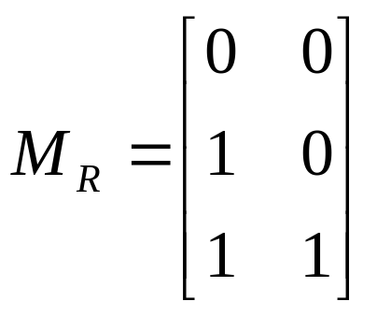
Representasi Relasi dengan Matriks
Contoh
Bagaimana merepresentasikan relasi
R = {(2, 1), (3, 1), (3, 2)} sebagai matriks nol-satu ?
Solusi
Matriks M_{R} diberikan oleh

Slide 41
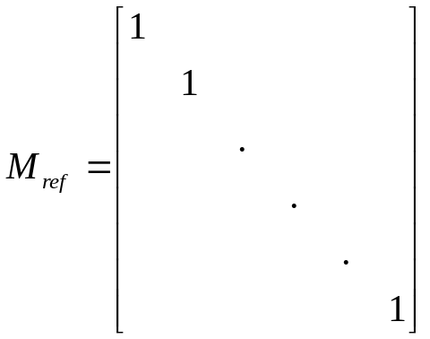
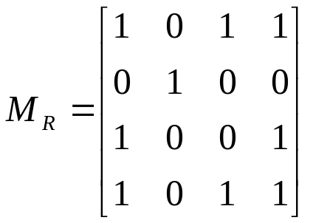
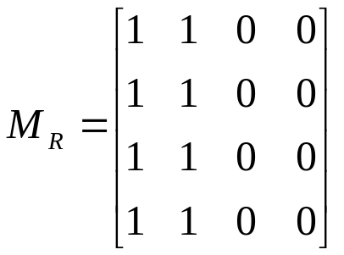
Sifat Matriks Representasi Relasi
Matriks yang merepresentasikan relasi refleksif?
Setiap elemen diagonal dari matriks M_{ref} haruslah 1.
Matriks yang merepresentasikan relasi simetris?
Matriksnya juga simetri, yaitu M_{R} = (M_{R})^{t}.
matriks simetri,relasi simetris.
matriks tak-simetri, relasi tak-simetris.

Slide 42
FUNGSI

Slide 43
FUNGSI
Fungsi didefinisikan sebagai aturan yang menetapkan bahwa setiap satu anggota himpunan D berpasangan dengan tepat satu anggota himpunan K (lihat Gambar )
D
K
D
K
•
•
(a)
(b)
Gambar

Slide 44
Anggota-anggota himpunan D yang mempunyai tepat satu pasangan pada himpunan K disebut daerah definisi atau daerah asal (domain).
Anggota-anggota pada himpunan K yang merupakan pasangan anggota-anggota himpunan D disebut daerah nilai (range).
Sedangkan semua anggota himpunan K baik yang merupakan pasangan dari anggota himpunan D maupun yang bukan disebut kodomain.
Kesimpulan
Jadi fungsi sama seperti sebuah proses yang menghasilkan tepat satu keluaran untuk setiap masukan tertentu.

Slide 45
Jika terdapat suatu hubungan yang tidak memenuhi definisi
Seperti tersebut diatas maka hubungan tersebut bukan suatu
fungsi tetapi disebut relasi (lihat Gambar ).
Sedangkan relasi dapat dimisalkan seperti sebuah proses
yang menghasilkan dua keluaran untuk setiap masukan tertentu.
D
K
•
Gambar

Slide 46
Pengertian Fungsi yang lain
Fungsi : suatu bentuk hubungan matematis yang menyatakan hubungan ketergantungan (hub. fungsional) antara suatu variabel dengan variabel lain.
y = a + bx
Independent variable
Dependent variable
Konstanta
Koefisien var. x

Slide 47
Pengertian Fungsi yang lain:
Aturan yang menghubungkan masing –masing elemen dalam himpunan A dengan satu dan hanya satu elemen dalam himpunan B.
Aturan yang menghubungkan bilangan- bilangan “baru” dengan bilangan “lama”.
Bilangan “lama” = x.
Bilangan “baru” = y.
Notasi Fungsi = f(x)
Contoh :
Aturan harus menghasilkan bilangan dengan menambah 1 pada dua kali bilangan lama. Bilangan manakah yang berhubungan dengan 3 ?
2 x 3 + 1 = 7
Lama baru

Slide 48
Notasi Fungsi :
Y = f (x)
Y = 5 + 0.8 x
f (x) = 5 + 0.8 x
5 Konstanta
0,8 Koef. Variabel x
X Variabel bebas
Y Variabel Terikat

Slide 49
FUNGSI
Ada dua macam cara untuk menyajikan suatu
fungsi, yaitu:
1. Cara aturan : fungsi itu disajikan dengan cara menyatakan aturan yang menentukan relasi antara angggota – anggota daerah asal dengan anggota – anggota daerah kawannya.
Contoh :
f: R→ R dimana f(x) = x
R = himpunan semua bilangan nyata.

Slide 50
Jika f adalah fungsi dari A ke B, kita menuliskan :
f : A → B , yang artinya f memetakan A ke B.
Nama lain untuk fungsi adalah pemetaan atau transformasi.
f(a)=b jika elemen a di dalam A dihubungkan dengan elemen b di dalam B.
Himpunan A disebut daerah asal (domain) dari f dan himpunan B disebut daerah hasil (codomain) dari f.
Jika f(a)=b , maka b dinamakan bayangan (image) dari a dan a dinamakan pra-bayangan (pre-image) dari b
Himpunan yang berisi semua nilai pemetaan f disebut jelajah (range)

Slide 51
A
B
f
a
b
a Pra-bayangan b
b bayangan a

Slide 52
Contoh
A
B
f
1
u
2
v
3
w
Relasi f = {(1,u),(2,v),(3,w)} dari A = {1,2,3} ke
B = {u,v,w} adalah fungsi dari A ke B.
Disini f(1)=u , f(2)=v , f(3)=w.
Daerah asal dari f adalah A dan daerah hasil adalah B.
Jelajah dari f adalah {u,v,w} yang dalam hal ini sama dengan
himpunan B

Slide 53
2. Cara himpunan :
Seperti halnya relasi, maka fungsi f dari A ke B dapat dipandang sebagai himpunan bagian (khusus) dari A x B.
Maka fungsi f : R →R dimana f ( x ) = x dapat juga disajikan sebagai suatu himpunan, yaitu himpunan bagian dari
R x R :
F = { (x,y)|x ∈ R, y∈ R, y = x }

Slide 54
Kesamaan dua buah fungsi.
Dua buah fungsi f : A → B dan g : A → B dikatakan sama bila kedua fungsi itu mengkaitkan anggota-anggota dari daerah asalnya dengan anggota-anggota yang sama didaerah kawannya.
f = g bhb ( ∀ x ∈A).f(x) = g(x)
Contoh :
f : R→ R dimana f(x) = 2(x+1)(x-2)
g : R→ R dimana g(x) = 2x²-2x-4
Karena f (x ) = 2(x+1)(x-2)
= 2(x²-x-2) = 2x²-2x-4 = g(x)
Maka f = g

Slide 55
FUNGSI-FUNGSI KHUSUS
FUNGSI SURJEKTIF/ONTO
FUNGSI INJEKTIF/SATU-SATU
FUNGSI BIJEKTIF/KORESPONDENSI SATU-SATU
FUNGSI KONSTAN
FUNGSI IDENTITAS

Slide 56
FUNGSI SURJEKTIF/ONTO
Suatu fungsi f : A B disebut fungsi surjektif dari A kepada (onto) B bila setiap anggota B merupakan bayangan dari suatu anggota A.
Jadi pada fungsi yang surjektif, daerah hasilnya berimpit dengan daerah kawan (atau daerah kawannya dihabiskan ).
f : A → B adalah fungsi surjektif
bhb ( ∀y∈B) ( ∃x∈A). y = f (x)
bhb R_{f} = B
bhb ( ∀y∈B) f⁻¹ (y) = ∅

Slide 57
FUNGSI SURJEKTIF
Contoh
Diagram panah
A
B
7
10
2
3
5

Slide 58
A
B
a
1
2
b
c
3
d
Gambar
Fungsi pada (onto)

Slide 59
Fungsi satu ke satu,
bukan pada
Fungsi pada,
bukan satu ke satu
A
B
A
B
a
1
a
1
2
b
2
b
3
c
c
3
4
d
Bukan fungsi satu ke satu,
maupun pada
Bukan fungsi
A
B
A
B
relasi
a
1
a
1
2
b
2
b
c
c
3
3
d
d
4
4
Gambar

Slide 60
FUNGSI INJEKTIF/SATU-SATU
Suatu fungsi f : A → B disebut fungsi injektif bila anggota – anggota dari B merupakan bayangan dari tepat satu anggota A.
f : A → B adalah fungsi injektif
bhb ( ∀ x₁,x₂ ∈ A ). x₁ ≠ x₂ ⇒ f(x₁) ≠ f(x₂)
bhb ( ∀ x₁,x₂ ∈ A ). f(x₁) = f(x₂) ⇒ x₁ = x₂

Slide 61
FUNGSI INJEKTIF
contoh
Diagram panah
A
B
1
4
7
10
14
2
3
5

Slide 62
FUNGSI BIJEKTIF
Suatu fungsi f : A→B merupakan fungsi bijektif apabila fungsi f adalah fungsi surjektif dan sekaligus injektif.
Fungsi bijektif sering dikatakan fungsi korespondensi satu-satu.

Slide 63
FUNGSI BIJEKTIF
Contoh
Diagram panah
A
B
7
10
14
2
3
5

Slide 64
FUNGSI KONSTAN
Suatu fungsi f : A → B disebut fungsi konstan bila bayangan semua anggota A adalah satu anggota yang sama di B.
f : A → B adalah fungsi konstan
bhb.( ∃!c ∈ B)(∀x∈A).f(x) = c
Contoh:
1. f(x) = 2
2. Diagram panah
A
B
7
10
14
2
3
5

Slide 65
FUNGSI IDENTITAS
Suatu fungsi f : A → B disebut fungsi indentitas bila bayangan dari setiap anggota dari A ialah dirinya sendiri.
Daerah asal dan saerah kawan dari suatu fungsi identits adalah himpunan yang sama.
f : A → A adalah fungsi indentitas
bhb.( ∀x∈A). f(x) = x

Slide 66
FUNGSI IDENTITAS
CONTOH
Diagram panah
A
A
2
3
5
2
3
5

Slide 67
Jenis-jenis fungsi
Secara garis besar fungsi dapat dikelompokkan menjadi dua bagian utama, yaitu fungsi ril dan fungsi kompleks. Pembahasan mengenai fungsi pada materi kuliah ini hanya mencakup fungsi ril saja.
Menurut jumlah peubah bebas
Fungsi peubah bebas tunggal
Fungsi peubah bebas banyak

Slide 68
Fungsi peubah bebas tunggal
Fungsi peubah bebas tunggal adalah fungsi yang hanya mempunyai satu peubah bebas.
Contoh
a) y = 2x + 3
b) y = x²
c) y = sin x
d) x² + y² =r²

Slide 69
Fungsi peubah bebas banyak
Fungsi peubah bebas banyak adalah fungsi yang mempunyai lebih dari satu peubah bebas.
Contoh
a) w = xy
b) u = sin (x+y)
c) v = cos xy
d) t = xy+ z

Slide 70
Menurut cara penyajiannya
Fungsi eksplisit
Fungsi eksplisit
Fungsi parameter

Slide 71
Fungsi eksplisit
Fungsi eksplisit adalah fungsi dimana peubah bebasnya ditulis atau disajikan pada ruas tersendiri; terpisah dari peubah tak bebasnya.
Contoh
y = x – 5
y =√x²–1
c) y = sin x
d) y = (x-1)²
Secara umum fungsi ekplisit ditulis dalam bentuk y = f(x)

Slide 72
Fungsi implisit
Fungsi implisit adalah fungsi dimana peubah bebas dan tak bebasnya ditulis pada ruas yang sama.
Contoh
a) x + y = 0
b) x² + y² = r²
Secara umum fungsi implisit ditulis dalam bentuk
F(x,y) = 0

Slide 73
Fungsi parameter
Bentuk umum dari fungsi parameter adalah:
x = f(t) ; y = g(t) ; t adalah parameter.
Contoh
x = t² – 1
y = t + 2
Jika kita tinjau dari operasi yang dilakukan terhadap peubah bebasnya, maka fungsi ril dapat dibagi seperti yang ditunjukkan pada Gambar 3.3 berikut.

Slide 74
JENIS-JENIS FUNGSI
Fungsi
Fungsi aljabar
Fungsi non-aljabar (transenden)
Fungsi irrasional
Fungsi rasional
F.Pangkat
F. Eksponensial
F. Logaritmik
F. Trigonometrik
F. Hiperbolik
F. Polinom
F. Linier
F. Kuadrat
F. Kubik
F. Bikuadrat

Slide 75
Fungsi polinom : fungsi yang mengandung banyak suku (polinom) dalam variabel bebasnya.
y = a₀ + a₁x + a₂x² +…...+ a_{n}x^{n}
Fungsi Linear : fungsi polinom khusus yang pangkat tertinggi dari variabelnya adalah pangkat satu (fungsi berderajat satu).
y = a₀ + a₁x a1 ≠ 0

Slide 76
Fungsi Kuadrat : fungsi polinom yang pangkat tertinggi dari variabelnya adalah pangkat dua, sering juga disebut fungsi berderajat dua.
y = a₀ + a₁x + a₂x² a₂ ≠ 0
Fungsi berderajat n : fungsi yang pangkat tertinggi dari variabelnya adalah pangkat n (n = bilangan nyata).
y = a₀ + a₁x + a₂x² + …+ a_{n-1}x^{n-1} + a_{n}x^{n}
a_{n} ≠ 0

Slide 77
Fungsi Pangkat : fungsi yang veriabel bebasnya berpangkat sebuah bilangan nyata bukan nol.
y = x^{n} n = bilangan nyata bukan nol.
Fungsi eksponensial : fungsi yang variabel bebasnya merupakan pangkat dari suatu konstanta bukan nol.
y = n^{x} n > 0

Slide 78
Fungsi logaritmik : fungsi balik (inverse) dari fungsi eksponensial, variabel bebasnya merupakan bilangan logaritmik.
y = ^{n}log x
Fungsi trigonometrik dan fungsi hiperbolik : fungsi yang variabel bebasnya merupakan bilangan-bilangan goneometrik.
persamaan trigonometrik y = sin x
persamaan hiperbolik y = arc cos x

Slide 79
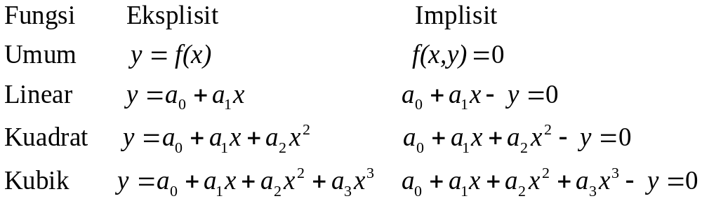
Berdasarkan letak ruas variabel-variabelnya : fungsi eksplisit dan implisit

Slide 80
Linear
y = a₀ + a₁x
Kuadratik
y = a₀ + a₁x + a₂x²
y
y
Kemiringan = a₁
(Kasus a₂ < 0)
a₀
a₀
0
x
0
x
(a)
(b)

Slide 81
y
Kubik
y = a₀ + a₁x + a₂x² + a₃x³
y
Bujur sangkar hiperbolik
y = a / x
(a > 0)
a₀
0
x
0
x
(c)
(d)

Slide 82
y
y
Logaritma
y = log_{b} x
Eksponen
y = b^{x}
(b > 1)
0
x
0
x
(e)
(f)

Slide 83
Penyimpangan Eksponen
x^{n} = x x x x…..x x
Aturan I : x^{m} x x^{n} = x^{m+n}
Contoh : x³ x x⁴ = x⁷
Aturan II : x^{m} / x^{n} = x^{m-n}
Contoh : x⁴ / x³ = x
Aturan III : x^{-n} = 1/x^{n} (x ≠ 0)
n suku

Slide 84
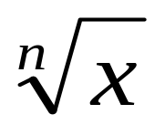
Penyimpangan Eksponen
Aturan IV : x⁰ = 1 (x ≠ 0)
Aturan V : x^{1/n} =
Aturan VI : (x^{m})^{n} = x^{mn}
Aturan VII : x^{m} x y^{m} = (xy)^{m}

Slide 85
Fungsi Dari Dua Atau Lebih Variabel Bebas
z = g (x, y)
z = ax + by
z = a₀ + a₁x + a₂x² + b₁y + b₂y²
Fungsi g membuat peta dari suatu titik dalam ruang dua dimensi, ke satu titik pada garis ruas (titik dalam ruang satu dimensi), seperti :
dari titik (x₁,y₁) ke titik z₁
dari titik (x₂, y₂) ke titik z₂

Slide 86
Fungsi Dari Dua Atau Lebih Variabel Bebas
y
z
g
z₁
y₁
(x₁, y₁)
z₂
y₂
(x₂, y₂)
0
x₁
x₂
x

Slide 87
Fungsi Dari Dua Atau Lebih Variabel Bebas
z
(x₂, y₂, z₂)
y
(x₂, y₂, z2)
y₁
y₂
x₁
x₂
x

Slide 88
Latihan:
Relasi dari himpunan A = {a, b, c, d} ke himpunan B = {p, q, r, s} yang disajikan dalam diagram panah berikut, mana yang merupakan fungsi ?

Slide 89
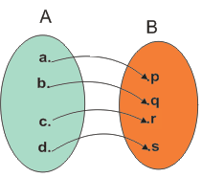
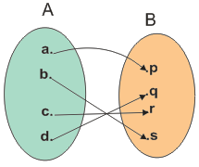
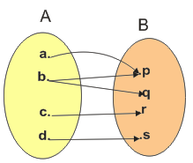
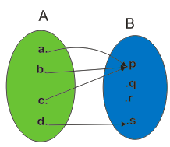
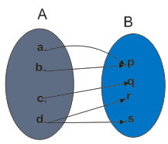
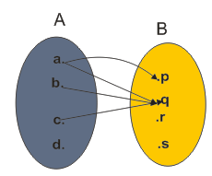
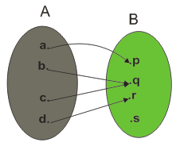
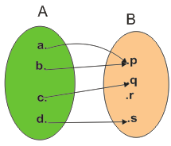
a. b. c.
e. f. g.
h. i.

Slide 90
GRAFIK FUNGSI
Misalkan f: A → B.
Grafik fungsi f adalah himpunan pasangan terurut {(a,f(a) | a ∈ A}, dimana a ∈A adalah elemen pertamanya sedangkan bayangan dari a adalah elemen keduanya
atau
Grafik dari fungsi f ditulis f* terdiri dari semua pasangan terurut inmana a ∈A adalah elemen pertamanya sedangkan bayangan dari a adalah elemen keduanya
f*={(a,b)|a ∈A, b = f(a)}
f* ⊂ A×B

Slide 91
Contoh:
Misalkan A = {1, 2, 3} dan B = {1, 2}, fungsi f didef sbg f(1)=1, f(2)=2, f(3)=1. Maka grafik fungsi f dapat digambarkan sbb:
B
A

Slide 92
Misalkan fungsi f:A→B didefinisikan dengan diagram :
a
b
c
d
1
2
3
f(a)=2, f(b)=3, f(c)=2, f(d)=1
Grafik fungsi f adalah {(a,2), (b,3), (c,2), (d,1)}⊂A×B

Slide 93
Misalkan W={1,2,3,4}
Didefinisikan fungsi f:W→R# f(x)=x+3
f*={(1,4), (2,5), (3,6), (4,7)}

Slide 94
SIFAT-SIFAT GRAFIK FUNGSI
Untuk setiap a ∈A, akan terdapat sebuah pasangan terurut (a,b) ∈f*
Untuk setiap a ∈A, akan terdapat hanya satu pasangan terurut dengan a sebagai elemen pertama
Misalkan A={1,2,3,4} dan B={3,4,5,6}
Pasangan terurut {(1,5), (2,3),(4,6)} bukan grafik dari fungsi f:A→B
Pasangan terurut {(1,5),(2,3),(3,6),(4,6),(2,4)}
juga bukan grafik dari f:A→B

Slide 95
GRAFIK DAN DIAGRAM KOORDINAT
Misalkan f* adalah grafik dari fungsi f:A→B
Karena f*⊂A×B, maka f* dapat digambarkan pada diagram koordinat dari A×B

Slide 96
Misalkan A={a,b,c,d} dan B={1,2,3}
Didefinisikan fungsi f:A→B dengan diagram :
a
b
c
d
1
2
3
B
3
2
1
A
a b c d

Slide 97
Misalkan A={a,b,c} dan B={1,2,3}
Pandang titik-titik pada diagram-diagram dibawah ini :
3
3
2
2
1
1
a b c
a b c
Pada garis vertikal melalui b tidak berisi titik dari f*
Pada garis vertikal melalui a terdapat dua titik dari f*
Keduanya bukan grafik dari f:A→B

Slide 98
x²+y² =9
3
2
1
1 2 3
x²+y² =9 bukan merupakan grafik dari suatu fungsi

Slide 99
FUNGSI SEBAGAI HIMPUNAN DARI PASANGAN TERURUT
Untuk setiap a ∈A, akan terdapat sebuah pasangan terurut (a,b) ∈f*
Untuk setiap a ∈A, akan terdapat hanya satu pasangan terurut dengan a sebagai elemen pertama
Sifat 1 : Menjamin bahwa setiap elemen dari A
mempunyai bayangan
Sifat 2 : Menjamin bahwa bayangannya unik
f* adalah fungsi f:A→B

Slide 100
Misalkan fungsi f:A→B adalah fungsi satu-satu dan onto
Fungsi inversnya adalah :
f⁻¹={(b,a)|(a,b)∈f}

Slide 101
INVERS FUNGSI

Slide 102
FUNGSI INVERS
Misalkan f : A → B fungsi bijektif.
Invers fungsi f adalah fungsi yang mengawankan setiap elemen pada B dengan tepat satu elemen pada A.
Invers fungsi f dinyatakan dengan f ⁻¹ dimana
f ⁻¹ : B → A
Fungsi invers dari f dilambangkan dengan f ⁻¹
Fungsi yang mempunyai invers disebut invertibel.

Slide 103
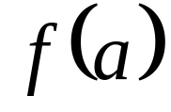
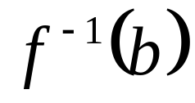
Fungsi Inversi
y = f(x) ↔ x = f ⁻¹ (y)
b=f(a)
f ⁻¹(b)=a
A
B
Gambar

Slide 104
Contoh
Relasi f = {(1,u),(2,v),(3,w)} dari A = {1,2,3} ke B = {u,v,w} adalah
fungsi yang berkoresponden satu-ke-satu.
Inversi fungsi f adalah
f ⁻¹ = {(u,1),(v,2),(w,3)}.
Jadi f adalah fungsi invertible
(dapat dibalikkan).

Slide 105
Contoh
Misalkan f fungsi dari {a, b, c} ke {1, 2, 3} dengan aturan f(a)=2, f(b)=3 dan f(c)=1.
Apakah f invertibel. Jika ya, tentukan inversnya.
PENYELESAIAN:
fungsi f bijeksi sehingga ia invertibel
dengan f ⁻¹(1)=c, f ⁻¹(3)=b dan f ⁻¹(2)=a.

Slide 106
Contoh
Misalkan f fungsi dari Z ke Z dengan f(x) = x². Apakah f invertibel.
PENYELESAIAN:
Karena fungsi tidak injektif maupun bijektif
maka ia tidak invertibel. Jadi invresnya tidak ada.

Slide 107
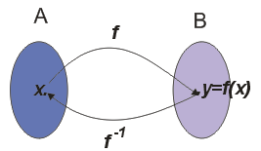
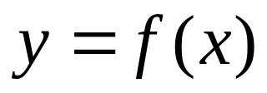
Menentukan Rumus Fungsi Invers Perhatikan diagram panah berikut.
y adalah peta dari x oleh fungsi f, sehingga pemetaan oleh
fungsi f dapat dinayatakan dengan persamaan:

Slide 108

Kalau f⁻¹ adalah invers dari fungsi f maka x adalah peta dari y oleh fungsi f⁻¹ sehingga diperoleh persamaan:
Selanjutnya peubah x diganti dengan y dan peubah y diganti dengan x.

Slide 109



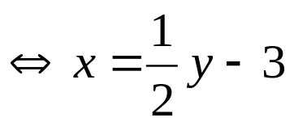
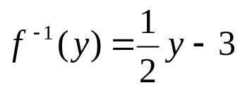
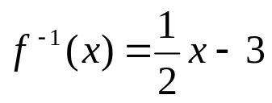
Contoh:
Tentukan rumus fungsi invers dari fungsi
Jawab:
Dengan demikian
atau
!

Slide 110
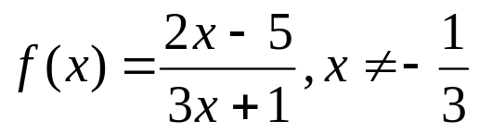
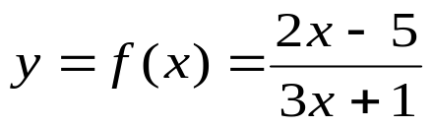




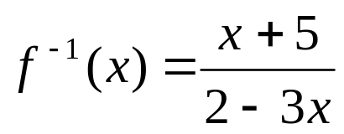
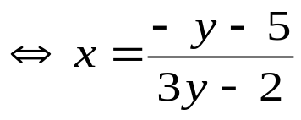
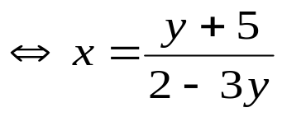
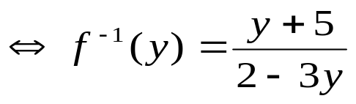
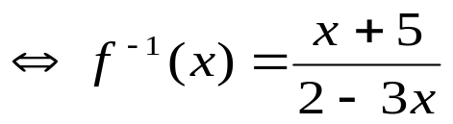
Contoh:
Tentukan r5umus fungsi invers dari fungsi
Jawab:
Jadi fungsi invers dari fungsi
adalah

Slide 111
KOMPOSISI FUNGSI
Misalkan g: A → B dan f: B → C.
Komposisi fungsi f dan g, dinotasikan f ◦ g adalah fungsi f ◦ g: A → C dengan
(f ◦ g)(x):= f(g(x)).
Bila f: A → B dan g: D → E maka fungsi komposisi f ◦ g terdefinisi hanya bila f(A) D.
⊂
SIFAT
(f o g) ≠ (g o f) : tidak komutatif
(h o g) o f = h o (g o f) : asosiatif

Slide 112
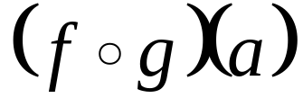
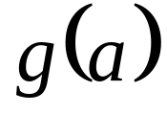
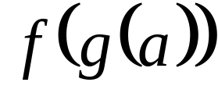
Komposisi Fungsi
A
B
C
Gambar

Slide 113
Contoh
Diberikan fungsi g = {(1,u),(2,v),(3,w)} yang memetakan A = {1,2,3}
ke B = {u,v,w} dan fungsi f = {(u,y),(v,x),(w,z)} yang menyatakan
B = {u,v,w} ke C = {y,x,z} .
Fungsi komposisi dari A ke C adalah
f o g = {(1,y),(2,x),(3,z)}
A
B
C
1
2
u
y
v
x
3
w
z

Slide 114
Contoh
Diberikan fungsi f(x)= x-1 dan g(x) = x²+1 .
Tentukan fog dan gof.
(f o g)(x)=f( g(x) )= f(x²+1)= x²+1-1= x².
(g o f)(x)=g( f(x) )= g(x+1)= (x+1)²+1 = x²-2x+2

Slide 115
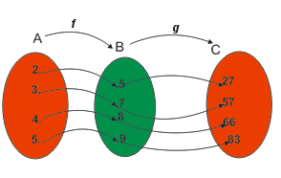
Contoh
Ada 3 himpunan yaitu, A = {2, 3, 4, 5}, B = {5, 7, 9, 11} dan
C = {27, 51, 66, 83}.
f: A→ B ditentukan dengan rumus dengan ditentukan oleh rumus . Ditunjukkan oleh diagram panah sbb:

Slide 116
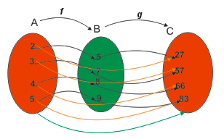
Jika h fungsi dari A ke C sehinnga:
peta dari 2 adalah 27
peta dari 3 adalah 51
peta dari 4 adalah 66
peta dari 5 adalah 83
dan diagaram panahnya menjadi,

Slide 117
Contoh:
Diberikan fungsi f(x) = x – 1 dan g(x) = x2 + 1.
Tentukan f ο g dan g ο f .
Penyelesaian
(i) (f ο g)(x) = f(g(x))
= f(x2 + 1)
= x2 + 1 – 1
= x2.
(ii) (g ο f)(x) = g(f(x))
= g(x – 1)
= (x –1)2 + 1
= x2 - 2x + 2.

Slide 118
Contoh
Diket f(x) = x² dan g(x) = x + 3 carilah (f o g)(2) dan (g o f)(2)!!!
Penyelesaian:
Untuk x = 2 maka f (2) = x² = 2² = 4
Untuk x =2 maka g (2) = x + 3 = 2 + 3 = 5
(f o g)(x)= f(g(x))
= f(x+3)
= (x+3)²
= x² + 6x + 9
(g o f)(x) = g(f(x))
= g(x²)
= x² + 3
Bila x=2, maka
(f o g)(2) = f(g(2)) ingat g(2) = 5
= f (5)
= 5²
= 25
(g o f)(2) = g(f(2)) ingat f (2) = 4
= g(4)
= 4 + 3
= 7

Slide 119
Contoh
Diket f (x) = x2 + 2x – 3 dan g (x) = 3x – 4
Ditanya
Carilah rumus (f o g) (x) dan (g o f) (x)
Buktikan bahwa (f o g) (2) = f (g(2)) dan (g o f) (2) = g (f (2))
Penyelesaian:
Untuk x = 2 maka f (2) = x2 + 2x – 3
f (2) = 22 + 2.2 – 3
f (2) = 5
Untuk x =2 maka g (2) = 3x – 4
g (2) = 3.2 – 4
g (2) = 2
(f o g) (x) = f (g(x))
= f (3x – 4)
= (3x – 4)2 + 2 (3x – 4) – 3
= 9x2 – 24x + 16 + 6x – 8 – 3
= 9x2 – 18x + 5
(g o f) (x) = g (f(x))
= g (x2 + 2x – 3)
= 3(x2 + 2x – 3) – 4
= 3 x2 + 6x – 9 – 4
= 3 x2 + 6x – 13

Slide 120
b) (f o g) (2) = f (g (2)) ingat g (2) = 2
9x2 – 18x + 5 = f (2)
9x2 – 18x + 5 = x2 + 2x – 3
9.22 – 18.2 + 5 = 22 + 2.2 – 3
36 – 36 + 5 = 4 + 4 – 3
5 = 5
(g o f) (2) = g (f (2)) ingat f (2) = 5
3 x2 + 6x – 13 = g(5)
3 x2 + 6x – 13 = 3x – 4
3 .22 + 6.2 – 13 = 3.5 – 4
12 + 12 – 13 = 15 – 4
11 = 11
Terbukti

Slide 121
Contoh
Diket f (x) = x2 + 4 dan g (x) = 2x + 3
Ditanya
Carilah rumus (f o g) (x) dan (g o f) (x)
Buktikan bahwa (f o g) (3) = f (g(3)) dan (g o f) (3) = g (f (3))
Penyelesaian:
Untuk x = 3 maka f (3) = x2 + 4 = 32 + 4 = 13
Untuk x = 3 maka g (3) = 2x + 3 = 2.3 + 3 = 9
a.) (f o g) (x) = f (g(x))
= f (2x + 3)
= (2x + 3)2 + 4
= 4x2 + 12x + 9 + 4
= 4x2 + 12x + 13
(g o f) (x) = g (f(x))
= g (x2 + 4)
= 2 (x2 + 4) + 3
= 2x2 + 8 + 3
= 2x2 + 11

Slide 122
b.) (f o g) (3) = f (g (3)) ingat g (3) = 9
4x2 + 12x + 13 = f (9)
4x2 + 12x + 13 = x2 + 4
4.32 + 12.3 + 13 = 92 + 4
36 + 36 + 13 = 81 + 4
85 = 85
(g o f) (3) = g (f (3)) ingat f (3) = 13
2x2 + 11 = g (13)
2x2 + 11 = 2x + 3
2.32 + 11 = 2.13 + 3
18 + 11 = 26 + 3
29 = 29
Terbukti

Slide 123
Contoh:
Diketahui f(x) = x² + 1 dan g(x) = 2x – 3. Tentukan:
  (f o g)(x)
  (g o f)(x)
Jawab:
a. (f o g)(x) = f (g(x))
= f(2x – 3)
= (2x – 3)² + 1
= 4x² – 12x + 9 + 1
= 4x² – 12x + 10
b. (g o f)(x) = g (f(x))
= g(x² + 1)
= 2(x² + 1) – 3
= 2x² - 1
Ternyata, Jadi pada komposisi fungsi tidak berlaku sifat komutatif.

Slide 124
Contoh
Diketahui dan ditentukan oleh f(x) = x + 3 dan (f o g)(x) = x² + 6x + 7, maka tentukan g(x) !
Jawab :
f(x) = x + 3
(f o g)(x) = x² + 6x + 7
f(g(x)) = x² + 6x + 7
g(x) + 3 = x² + 6x + 7
g(x) = x² + 6x + 4

Slide 125


Contoh
Diketahui dan ditentukan oleh f(x) = 2x + 4 dan (g o f)(x) = 4x² + 12x + 6, maka tentukan g(x) .
Jawab : (g o f)(x) = 4x² + 12x + 6
g(f(x)) = 4x² + 12x + 6
g(2x + 4) = 4x² + 12x + 6
Misal: 2x + 4 = p, maka
g(p) = + 12 ) + 6
g(p) = p² – 8p + 16 + 6p – 24 + 6
g(p) = p² – 2p – 2
Maka: g (x) = x² – 2x – 2
Cara lain:
Jadi,

Slide 126
Hubungan Fungsi Invers dan Fungsi Komposisi
Misalkan h(x) adalah fungsi komposisi yang dapat dibentuk dari fungsi f(x) dan fungsi g(x). Fungsi h(x) kemungkinannya adalah
ii) h(x) = (fog)(x)
ii) h(x) = (gof)(x)
Diagram panahnya sbb:

Slide 127
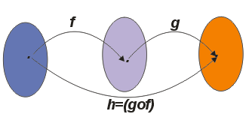

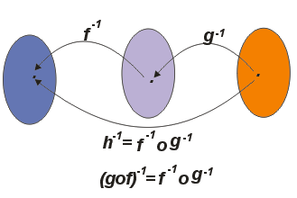
Pertama
Jadi

Slide 128
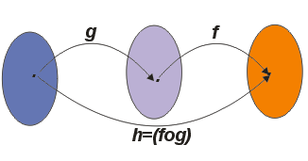
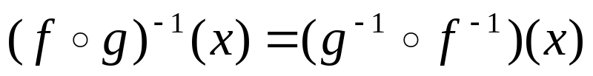
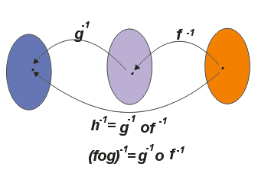
Kedua
Jadi

Slide 129









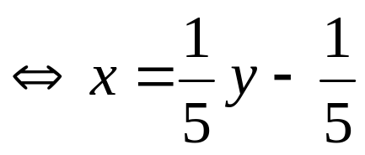
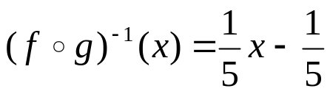
Contoh:
Misalkan dan ditentukan dengan rumus
dan Tentukan
Jawab:
Cara 1:
Dicari terlebih dahulu selanjutnya dicari
Jadi

Slide 130





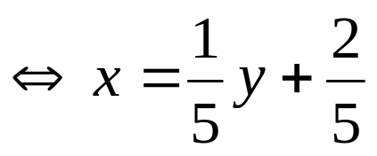

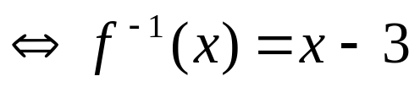
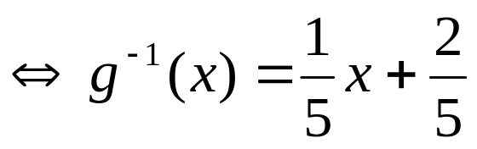
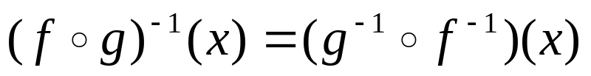
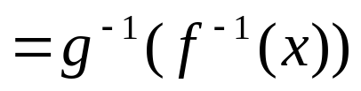
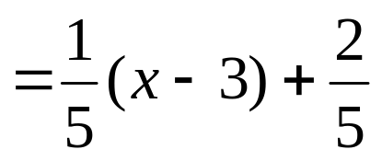
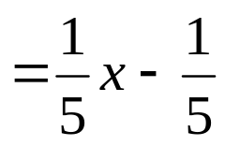
Cara 2:
Dicari dan selanjutnya menggunakan rumus

Slide 131

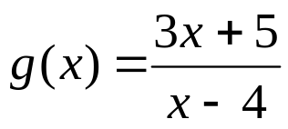

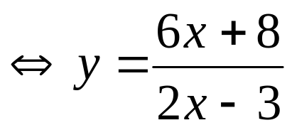

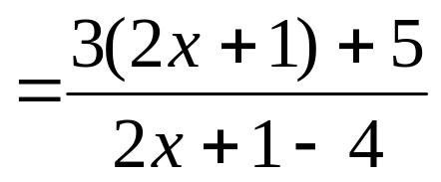






Contoh:
Fungsi-fungsi f dan g ditentukan dengan rumus:
dan
Carilah
Jawab;
Jadi

Slide 132
Latihan
1. Diket f (x) = x2 - 4 dan g (x) = 2x + 3
Ditanya
Carilah rumus (f o g) (x) dan (g o f) (x)
Buktikan bahwa (f o g) (2) = f (g(2)) dan (g o f) (2) = g (f (2))
2. Diket f (x) = 2x2 - 2 dan g (x) = x - 3
Ditanya
Carilah rumus (f o g) (x) dan (g o f) (x)
Buktikan bahwa (f o g) (2) = f (g(2)) dan (g o f) (2) = g (f (2))
3. Diket f (x) = x2 + 2 dan g (x) = 2x - 3
Ditanya
Carilah rumus (f o g) (x) dan (g o f) (x).
Buktikan bahwa (f o g) (3) = f (g(3)) dan (g o f) (3) = g (f (3))

Slide 133
4. Diket f (x) = 2x2 – 2, g (x) = x - 3 dan h (x) = x
Ditanya
Carilah rumus (f o g) (x) , (g o f) (x), (g o h) (x), dan
(h o f) (x).
Buktikan bahwa (f o g) (2) = f (g (2))
Buktikan bahwa (g o f) (2) = g (f (2))
Buktikan bahwa (g o h) (2) = g (h (2))
Buktikan bahwa (h o f) (2) = h (f (2))
5. Diketahui fungsi f(x) = 3x - 9, g(x) = , dan h(x) = 9x.
Carilah rumus (f o g) (x) , (g o f) (x), (g o h) (x),
dan (h o f) (x)
Buktikan bahwa ( f o g ) (3) = f( g (3))
Buktikan bahwa (g o h ) (3) = g ( h (3))
Buktikan bahwa ( g o f ) (3) = g( f- (3))
Buktikan bahwa ( h o f ) (3) = h ( f (3))

Slide 134










5. Jika maka tentukan
6. Jika , maka tentukan
7. Jika dan , maka tentukan
8. . Jika dan , maka tentukan

Slide 135



